Slide 1
計算機生成ホログラムの活用を例にとって
B2181220 佐々木瑠斗

Slide 2
背景
・光集積回路の検査にはコストがかかる
・アライメントコストの割合が大きい
・グレーティングカプラを用いた表面結合方式は
位置決めが難しく、さらにコストを上げてしまう
グレーティングカプラ
目的
グレーティングカプラとは
導波路面に入出射するレーザ光と導波光を結入する素子
・計算機生成ホログラムを用いてアライメ
トを楽にする
・上下左右前後の位置合わせにホログラムで
再生した絵柄を活用する

Slide 3
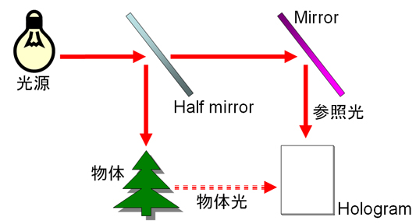
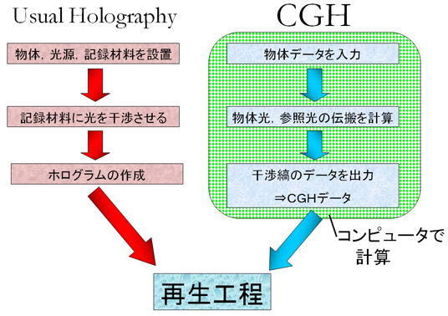
ホログラムとは
物体光と参照光の相互の干渉によって、所定の再生像が得られるように光学基板上に干渉縞を記録する光学素子。
計算機生成ホログラム(CGH)とは
光波伝搬をコンピュータ上でシミュレーションして作る
光学系の設計などの作業が不要
記録材料の入手が容易
フィルムに印刷も可能

Slide 4
シナリオ
・仮説立案
・計算機生成ホログラムの計算
1. 物体光の計算 2. 参照光の計算 3. 干渉縞の計算
・実験
光集積回路を用いて実験
・考察

